Slide 1



ỦY BAN NHÂN DÂN QUẬN LONG BIÊN
TRƯỜNG MẦM NON HOA MỘC LAN
LĨNH VỰC PHÁT TRIỂN NGÔN NGỮ
HOẠT ĐỘNG LÀM QUEN VĂN HỌC
Đề tài : Truyện Một bó hoa tươi thắm
Người thực hiện : Lê Kim Chi
Đối tượng : MGB C4

Slide 2

I. Mục đích yêu cầu
1 .Kiến thức :
Trẻ biết tên truyện : Một bó hoa tươi thắm
Tên nhân vật trong truyện bạn voi, bác dê, bạn chó con, voi bà
Trẻ hiểu nội dung câu chuyện: Câu chuyện kể về voi rất tốt bụng luôn giúp đỡ mọi người, bạn còn là một người cháu hiếu thảo
2. Kỹ năng :
Rèn trẻ kỹ năng, biết trả lời câu hỏi to, rõ ràng
Rèn trẻ kỹ năng ghi nhớ
3. Giáo dục
- Trẻ có lòng hiếu thảo với ông bà bố mẹ
- Trẻ luôn giúp đỡ mọi người
II. Chuẩn bị :
Đồ dùng chung cho tiết học
Bài giảng điện tử trên máy tính

Slide 3


Slide 4
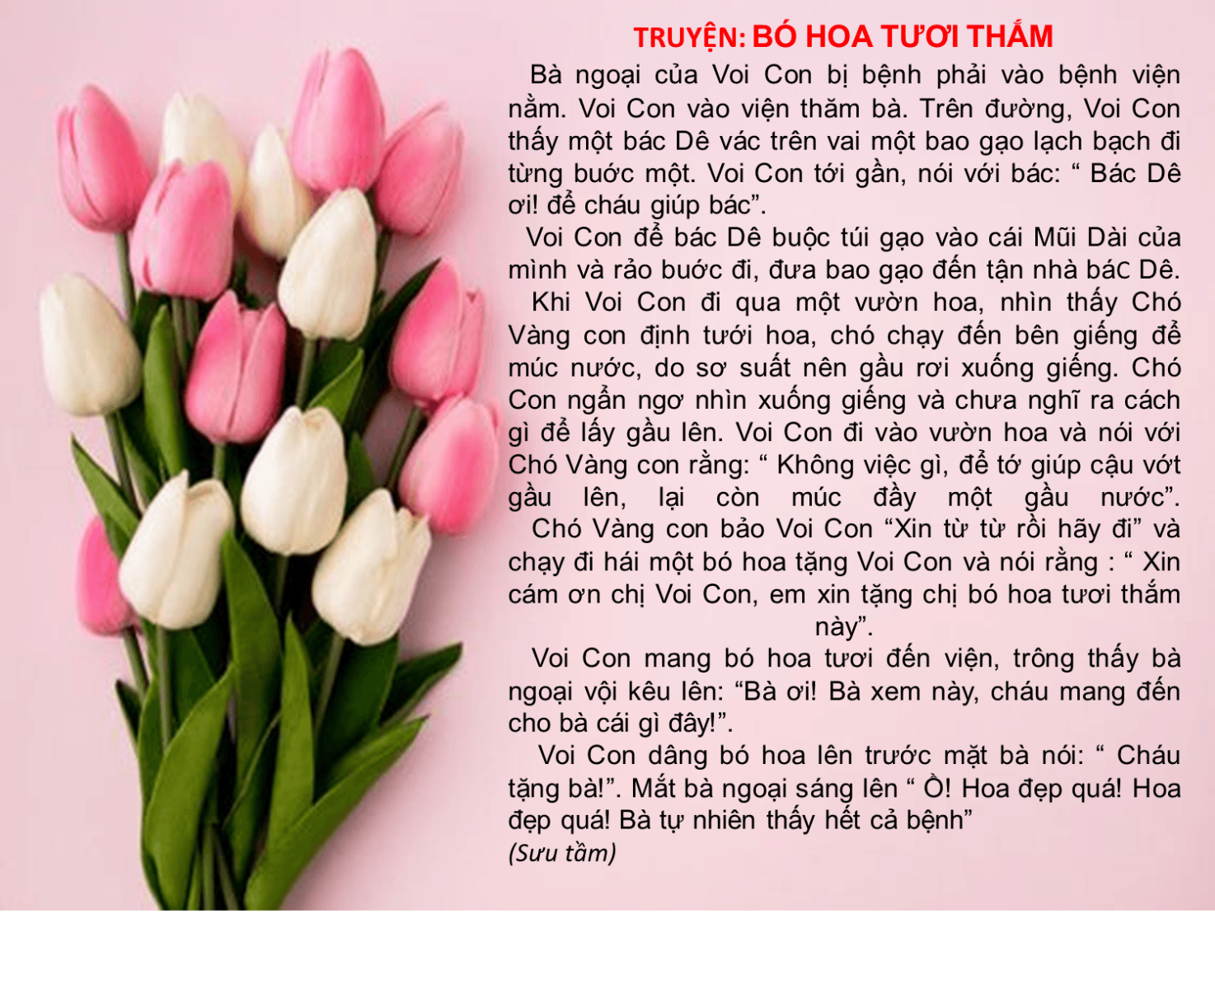

Slide 5



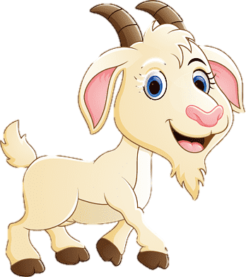

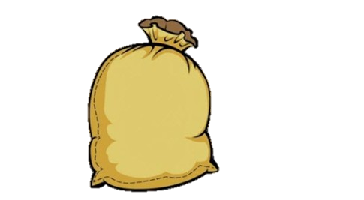

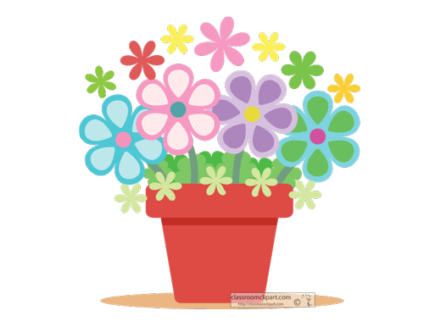


Slide 6
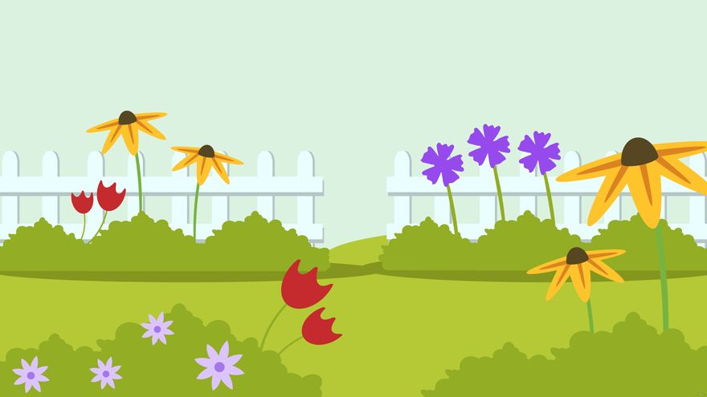

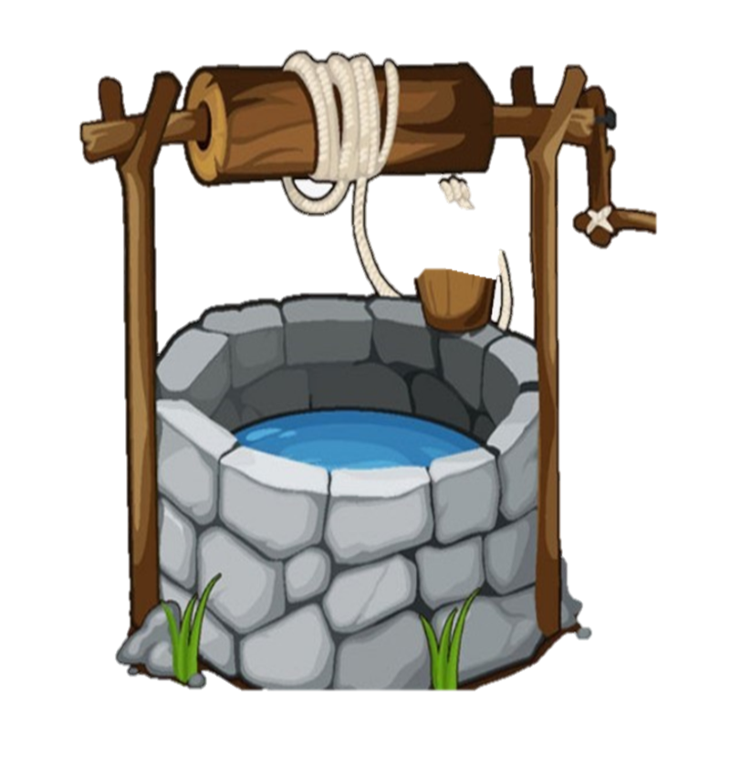

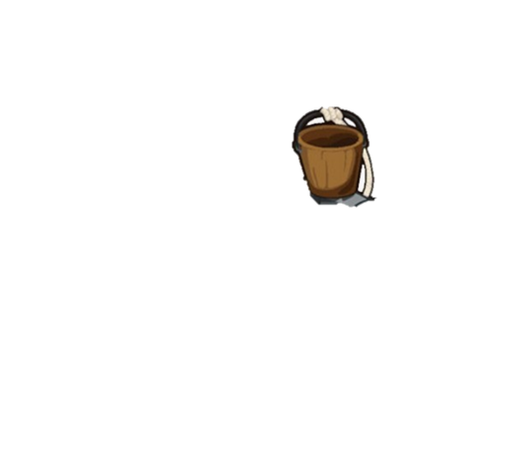


Slide 7





Slide 8
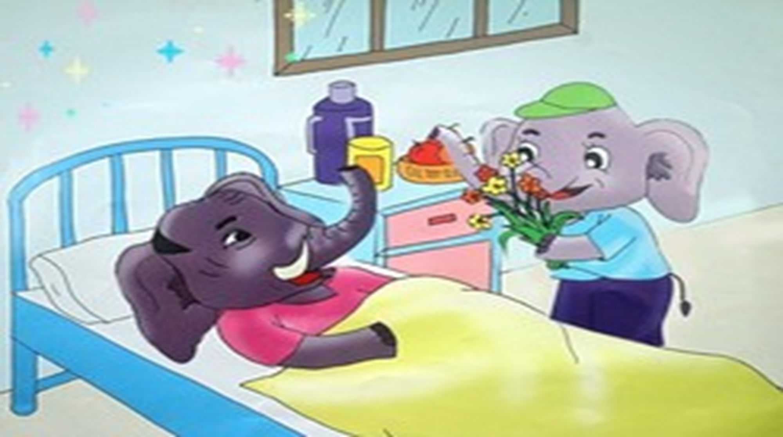



Slide 9

Tìm hiểu nội dung câu chuyện

Slide 10
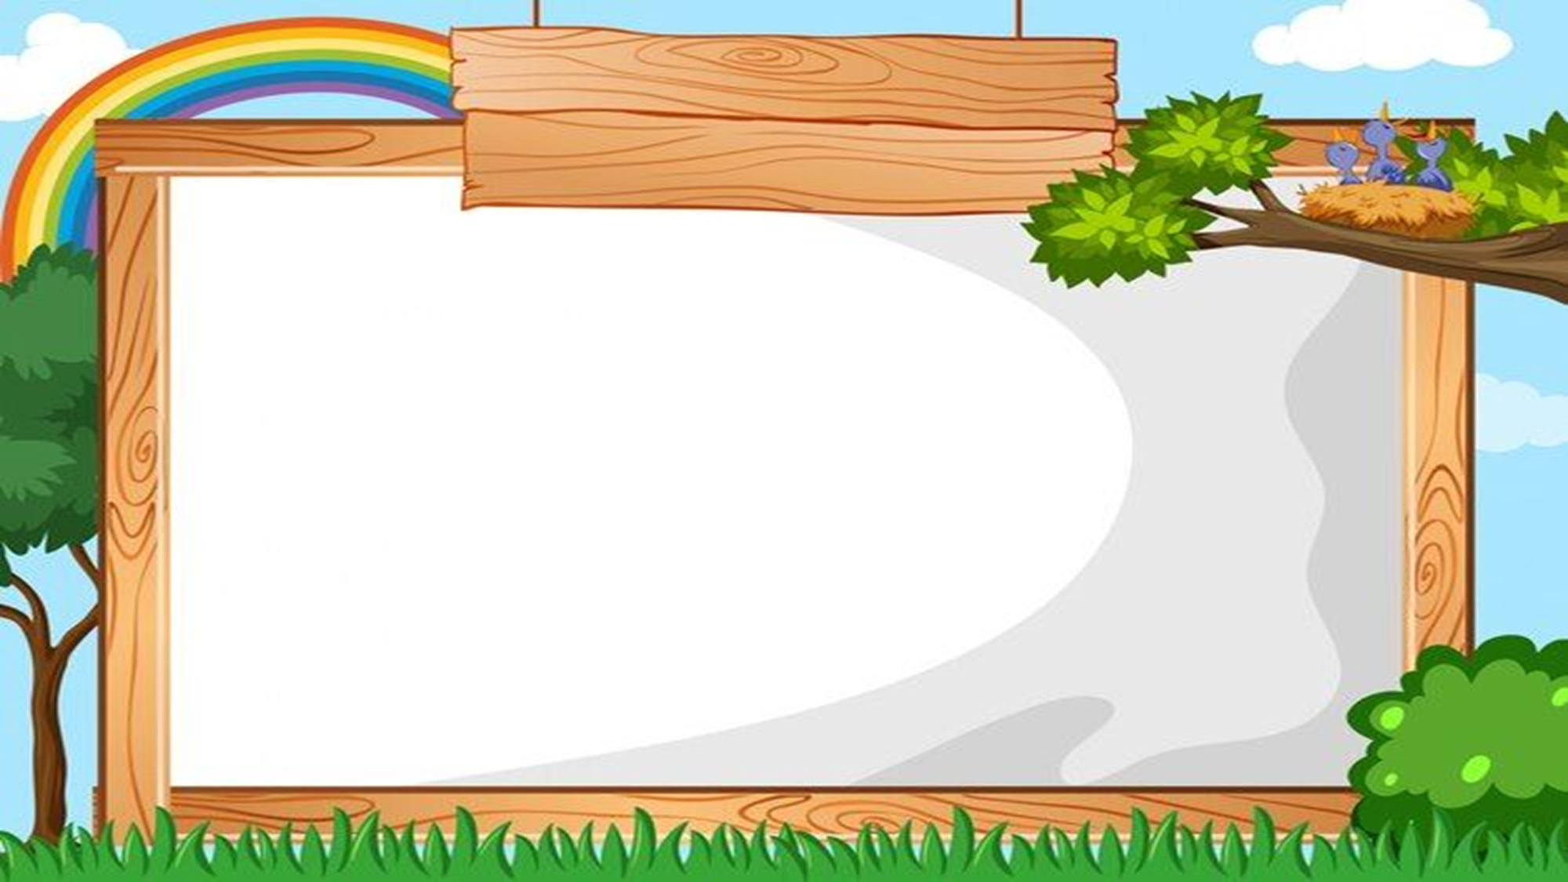
Câu chuyện có tên là gì ?
Bó hoa xinh đẹp
Một bó hoa tươi thắm

Slide 11
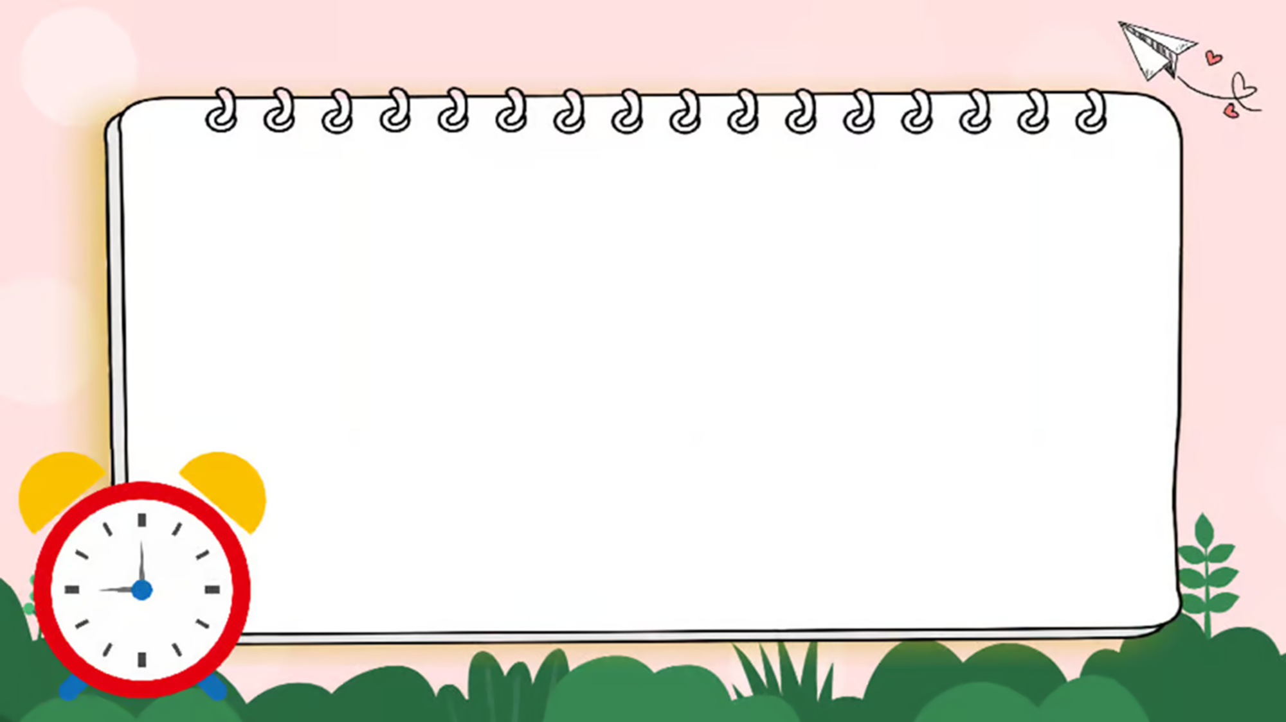

Trong truyện có những nhân vật nào ?

Slide 12

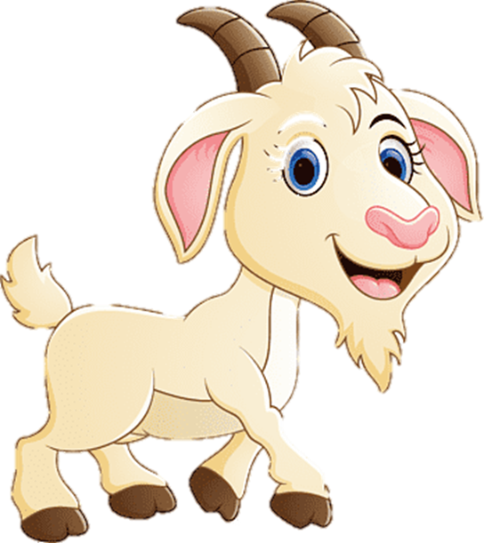
Trên đường đi thăm bà
voi con đã giúp đỡ những ai?

Slide 13
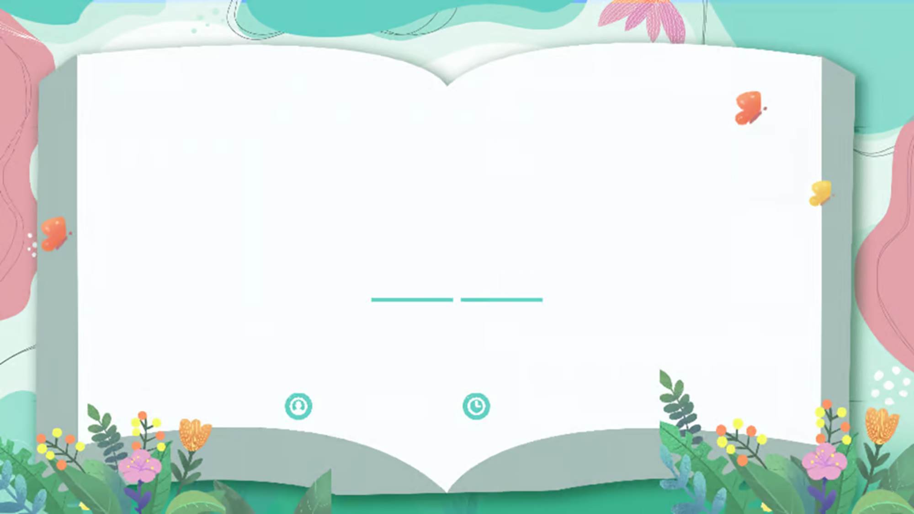
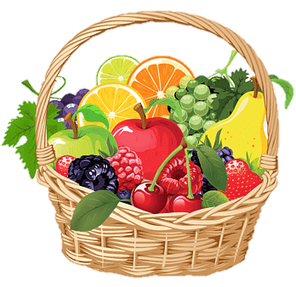
Chó con đã tặng voi con cái gì ?

Slide 14

Voi con mang hoa tặng lại cho ai ?

Slide 15

Bài học giáo dục :
Hãy luôn quan tâm và giúp đỡ mọi người
Là một người con hiếu thảo của ông bà bố mẹ
Luôn mỉm cười và giàng tặng mọi người xung
quanh những điều tốt đẹp nhất.

Slide 16

Kịch rối:
Một bó hoa tươi thắm

